Slide 1
浅谈Hybrid
Linleyang

Slide 2
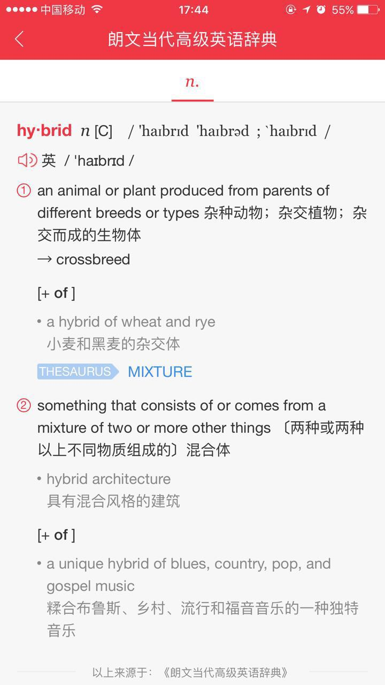
what is hybrid
混合开发

Slide 3
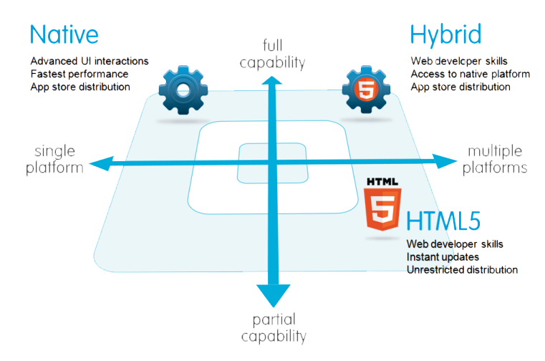
what is hybrid
这里是一个视频
 | Native | HTML5 | Hybrid
App Features
Graphics | Native APIs | HTML, Canvas, SVG | HTML, Canvas, SVG
Performance | Fast | Slow | Slow
Native look and feel | Native | Emulated | Emulated
Distribution | Appstore | Web | Appstore
Device Access
Camera | Yes | No | Yes
Notifications | Yes | No | Yes
Contacts, calendar | Yes | No | Yes
Offline storage | Secure file storage | Shared SQL | Secure file system, shared SQL
Geolocation | Yes | Yes | Yes
Gestures
Swipe | Yes | Yes | Yes
Pinch, spread | Yes | No | Yes
Connectivity | Online and offline | Mostly online | Online and offline
Development skills | ObjectiveC, Java | HTML5, CSS, Javascript | HTML5, CSS, Javascript
纯Native的迭代太慢，不能动态更新，且不能跨平台
纯Web页，有很功能无法实现，有些动画效果实现其体验太差

Slide 4
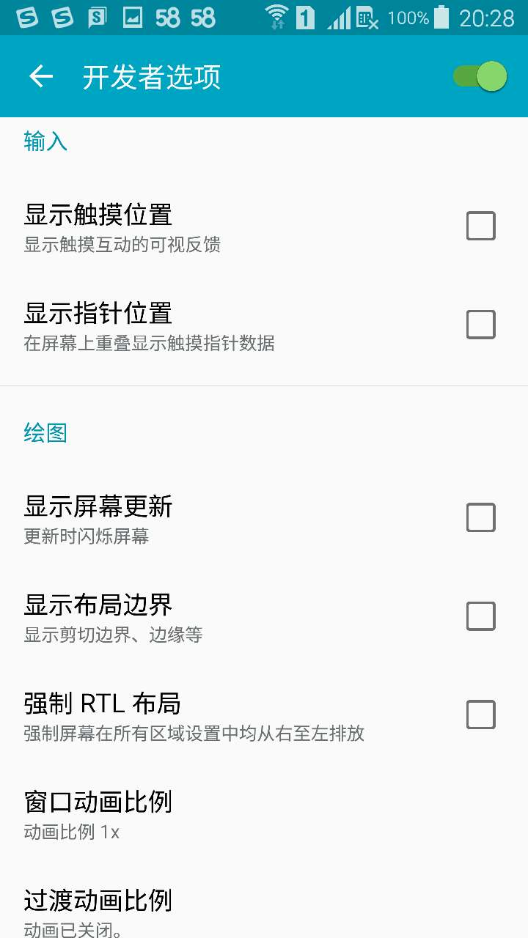

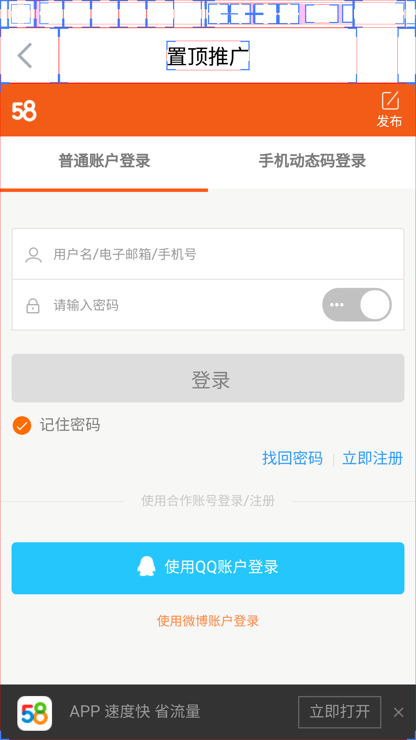
distinguish hybrid and native

Slide 5
what is hybrid base on
对于android调用JS代码的方法有2种： 1. 通过WebView的loadUrl（） 2. 通过WebView的evaluateJavascript（）
对于JS调用Android代码的方法有3种： 1. 通过WebView的addJavascriptInterface（）进行对象映射 2. 通过 WebViewClient 的shouldOverrideUrlLoading ()方法回调拦截 url 3. 通过 WebChromeClient 的onJsAlert()、onJsConfirm()、onJsPrompt（）方法回调拦截JS对话框alert()、confirm()、prompt（） 消息

Slide 6
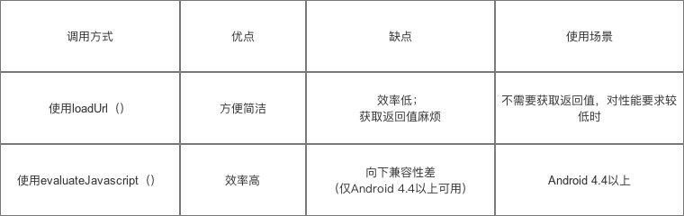
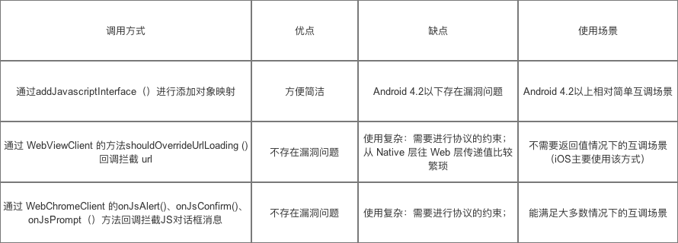
what is hybrid base on
效果展示

Slide 7
what we choose
loadUrl
shouldoverrrideUrl

Slide 8
protocol
wbbpchannel://{
“function":””
params:{
data1:0
data2:1
}
}
function
countEvent 埋点
openWechat 打开微信
backNative 返回
getServiceParams 获取请求后台的参数
courseOf58CollegePaySuccess 58商学院购买成功
wbbpchannel://{
"function": "backNative",
"params": {}
}

Slide 9
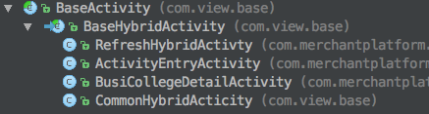
what we design
JumpActivity
BaseWebActivity
CommonWebActicity
com.58.sjt://{"type":"58college","params":{"ID":"3221782827759304868"}}

Slide 10
problem
7.遇到的问题
回退处理
https http同时存在问题
https不兼容问题
有些页面不需要缓存
微信支付问题

Slide 11
The result
FE同学对现有的方法
如回退 唤起指定页面 打电话 打开微信等功能
直接调用基本不用联调，测试
native同学直接使用common或者继承Base开发即可
接入一个web页面的时间大大缩减

Slide 12
Framework
1.支持组件调用
2.方法调用
3.Js html 缓存
4.页面统一跳转
外部链接
内部链接
普通跳转
5.支持回退
6.拓展，复用
7.稳定
1.实现
2.简单实现
3.系统实现 自己实现 结合58前端缓存策略
4.简单实现 仿Arouter
5.实现
6.基本符合
7.不断完善
Hybrid

Slide 13
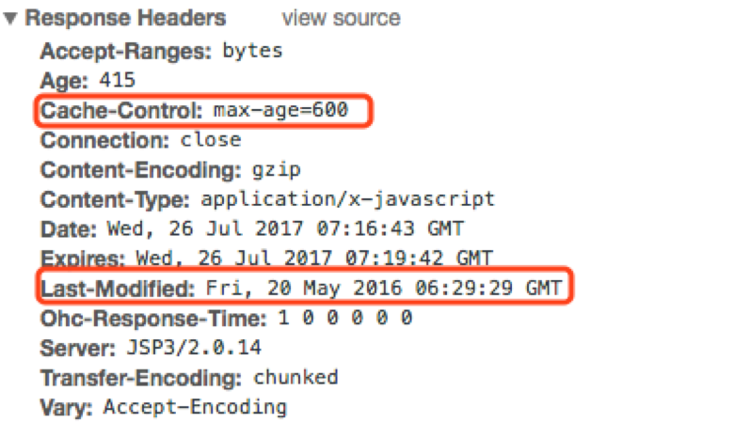
cache
浏览器缓存
Cache-Control（或 Expires）和 Last-Modified（或 Etag）
H5缓存
Dom Storgage（Web Storage）存储机制 支持
Cookie的升级版
Dom Storage 机制类似于 Android 的 SharedPreference 机制
Web SQLDatabase 存储机制 支持 不维护
Application Cache（AppCache）机制 支持不推荐使用
浏览器缓存的补充 不是替代
Indexed Database （IndexedDB） 4.4开始支持
File System API 不支持
一个是协议层实现的，一个是应用层实现的
https://dev.qq.com/topic/591d537a5bf956911a014c63

Slide 14
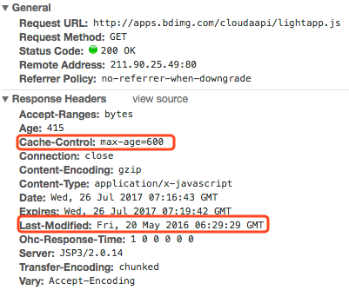
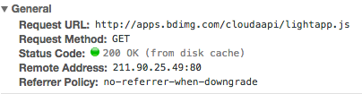
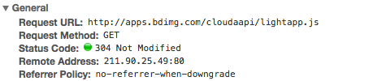
浏览器缓存

Slide 15
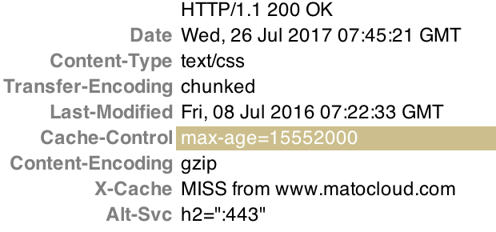
为了解决 Cache-Control 缓存时长不好设置的问题，以及为了”消灭304“
相对完美的解决方案
在要缓存的资源文件名中加上版本号或文件 MD5值字串，如 common.d5d02a02.js，common.v1.js，同时设置 Cache-Control:max-age=31536000，也就是一年。在一年时间内，资源文件如果本地有缓存，就会使用缓存；也就不会有304的回包。 如果资源文件有修改，则更新文件内容，同时修改资源文件名，如 common.v2.js，html页面也会引用新的资源文件名。
https://handsomeliuyang.github.io/2016/03/24/2016-03-24-58同城Hybrid框架的点点滴滴
浏览器缓存+Dom storage

Slide 16
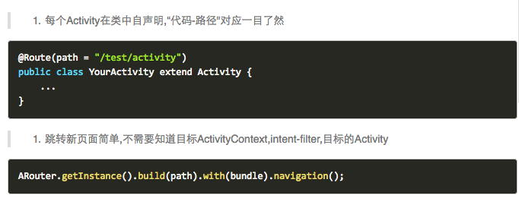
https://github.com/alibaba/ARouter
Arouter
1.Native webview 页面统一跳转
2.外链统一入口
3.业务降级/重定向
4.跳转拦截（埋点 页面pv）
5.“声明/使用” 简单.
6.处理“未知页面”的跳转结果
Native页面 webview 浏览器
Native modle间的页面唤起

Slide 17
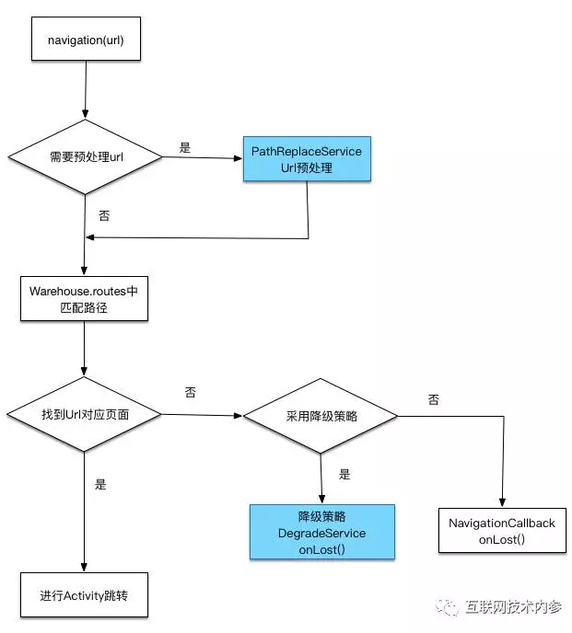
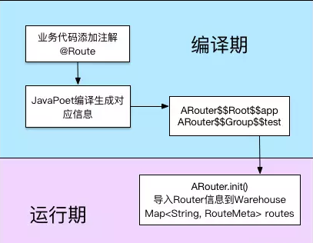
Arouter
Router、AndRoute、ActivityRouter

Slide 18

RN
一个zhi：用js代码控制native组件
http://reactnative.cn/
UI布局：Web布局灵活度 > React Native > Native
真机体验：Native >= React Native > Hybrid
维护成本: Hybird <= React Native < Native
更新能力: Hybird > React Native > Native
跨平台: Hybird > React Native > Native

Slide 19
Native
58商家通
Web
RN

Slide 20
thanks

